Slide 1

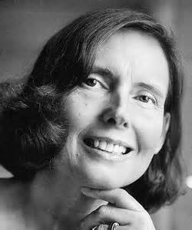
V 4.6 (2016-08-29)
Initieringsmöte
Eva Isaksson
Forsknings-ssk/monitor
Trial Manager
Erik Lundström
Med dr, SÖL R15
Chief-investigator
Nina Greilert
Forsknings-ssk
TMA
Veronica Murray
Med dr, KI
Danderyds sjukhus

Slide 2
Dagens möte
Varför studera fluoxetin vid stroke?
Hur är studien upplagd – översiktigt om praktiska detaljer
Notes:
Lättsam för kliniken. Signalera

Slide 3
För få akuta behandlingar
Behandling | Effekt (absolut riskreduktion) | Andel behandlade | Antal i Sverige per år som är möjliga att behandla | Antal oberoende (mRS 0-2)
Trombyl (ASA) | 1,3 % | 80 % | 20 000 | 260
Strokeenhet | 5 % | 90 % | 22 500 | 1 125
Trombolys < 3 h | 10 % | 10 % | 2 000 | 200
Trombektomi | 14-33 % | 2 % | 261 | 35-90
Endast fyra akutbehandlingar är evidensbaserade. Beräkningarna i texttabellen baseras på att 85 procent av alla stroke beror på en propp med åtföljande ischemisk stroke, samt på hur behandlingarna utnyttjas i Sverige.

Slide 4
Tänkbara mekanismer
Placticitetsökande
Neurogenes
Vid djurförsök sker nybildning och återväxt av nervceller
Neuroprotektion
Kopplat till anti-inflammatoriska egenskaper
Påverkan av det adrenerga systemet
Kopplat till välmående vid fluoxetinbehandling?
Notes:
First, they have a neurotrophic effect. Neurotrophins are involved in embryogenesis and organogenesis. The SSRIs control neural plasticity in adults, regulate synaptic activity and neurotransmitter synthesis and are essential for the regeneration of nerves (Lang 2003). The effect of fluoxetine has been studied and it seems as if fluoxetine opens up a window-of-possible-effect irrespective of the age of the rats with amblyopia (Maya 2008; without fluoxetine there was but a short window of opportunity for visual training during the post-neonatal period; with fluoxetine effect was achieved also in the adult rat. The effects were accompanied by reduced intracortical inhibition and increased expression of brain-derived neurotrophic factor in the visual cortex. Adult neurogenesis is generally restricted to the subependymal cells of the ventricular system and the subgranular zone of the dentate gyrus in the hippocampus (Ming 2005). SSRI antidepressants increase neurogenesis and expression of neurotrophic/growth factors in the adult hippocampus (Schmidt 2007). This is likely to account for the behavioural benefits of antidepressants in animals (Santarelli 2005). In rats with induced fear fluoxetine allows fear to be erased by extinction-guided remodelling of the memory circuitry, but only if the pharmacological treatment was combined with psychological rehabilitation (Karpova 2011). Several studies have shown that migration of new neurones to damaged areas of the brain may occur (Wiltrout 2007), and that neurogenesis may also occur within areas of damaged brain in patients with ischaemic stroke (Taupin 2006).
Secondly, fluoxetine may have a neuroprotective effect associated with its anti-inflammatory effect (e.g. repression of microglia activation) (Lim 2009), enhancement of specific protein expression (hypoxia inducible factor – I alpha, hemeoxygenaste-1) (Shin 2009).
Thirdly, SSRIs can indirectly affect the adrenergic system through upregulation of beta1 receptors (Palvimaki 1994).

Slide 5
118 pat Ischemisk stroke Motoriskt bortfall
17 % bättre funktionsnivå
Notes:
Methods Participants Patients who had an acute ischaemic stroke within the past 5–10 days that caused hemiparesis or hemiplegia were prospectively enrolled from nine stroke units in France. Those who were aged between 18 years and 85 years and who had Fugl-Meyer motor scale (FMMS) scores of 55 or less at baseline were eligible for inclusion. Patients were excluded if they had severe post-stroke disability (National Institutes of Health stroke scale [NIHSS] score >20), substantial premorbid disability, or a pre-existing defi cit that could interfere with assessments— ie, residual motor defi cit from a previous stroke, comprehension deficits severe enough to prevent understanding of motor testing, or severe aphasia masking detection and assessment of depression. Patients were excluded if they were clinically diagnosed with depression or Montgomery Åsberg depression rating scale (MADRS) score of more than taking antidepressant drugs, monoamine oxidase inhibitors, neuroleptic drugs, or benzodiazepines during the month before inclusion; or due to underg carotid endarterectomy. Other exclusion criteria included pregnancy and other major diseases that would prevent follow-up. Enrolment, follow-up, and clinical assessments were done in each centre by the investigators.

Slide 6
Akademikerdriven, dubbelblind, placebokontrollerad
On-line-randomisering och eCRF
29 center i Sverige
445 inkluderade patienter (29 april 2016)
FOCUS = 2 411
AFFINITY = 270
www.effects.se

Slide 7
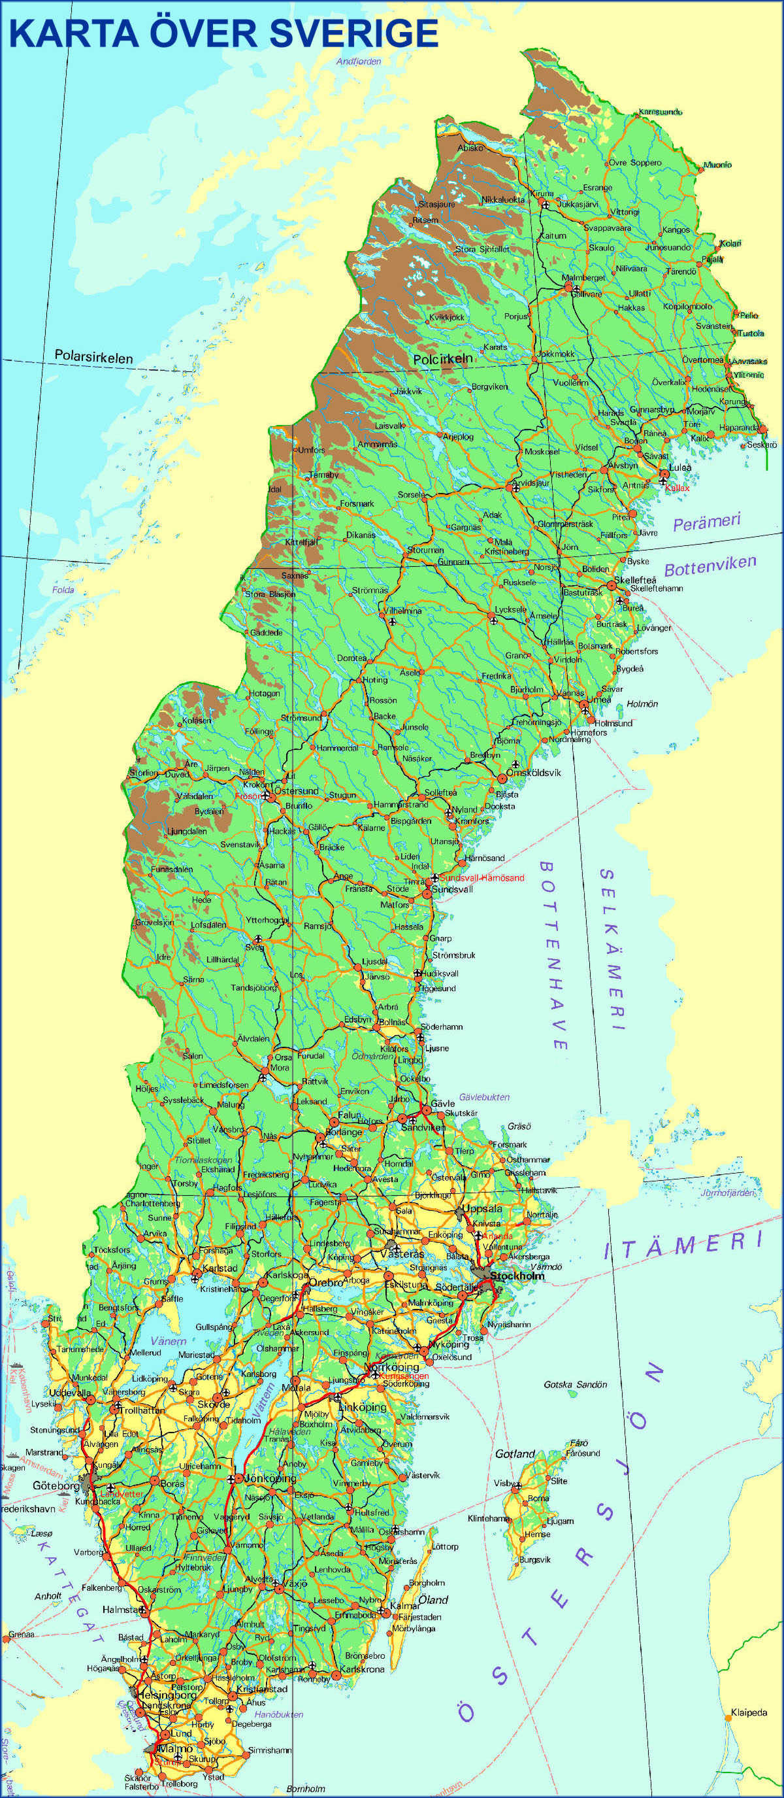
CENTER I EFFECTS Först inklusion Antal 29/8-16
1. Danderyds sjukhus 2014-11-11 69
2. Karolinska sjukhuset, Solna 2014-10-20 61
3. Skaraborgs sjukhus, Skövde 2015-03-05 31
4. Hässleholms sjukhus 2015-03-23 25
5. Akademiska sjukhuset 2015-04-20 27
6. Karolinska sjukhuset, Huddinge 2015-04-08 10
7. Mora lasarett 2015-04-15 25
8. Falu lasarett 2015-05-13 11
9. Skaraborgs sjukhus, Lidköping 2015-10-06 10
10. Capio St Göran 2015-06-24 29
11. Visby lasarett 2015-11-04 7
12. Norrlands Universitetssjukhus 2015-09-22 8
13. Centralsjukhuset Kristianstads 2015-09-24 8
14. Norrtälje sjukhus 2015-12-09 1
15. Helsingborgs lasarett 2015-11-18 8
16. Skånes Universitetssjukhus Malmö 2015-12-18 8
17. Hallands sjukhus, Halmstad 2015-12-01 14
18. Mälarsjukhuset Eskilstuna 2015-22-23 5
19. Rehabstation Stockholm 2015-11-24 2
20. Skånes Universitetssjukhus Lund 2016-02-29 3
21. Sundsvalls sjukhus 2015-12-18 29
22. Sahlgrenska Universitetssjukhuset 2015-04-15 9
23. Högsbo rehabiliteringssjukhus 2016-03-04 2
24. Stora Sköndal neurologiska rehabilitering 2016-01-22 6
25. Östersunds sjukhus 2016-03-10 12
26. Alingsås lasarett 2016-02-25 11
27. Ängelholms lasarett 2016-03-15 10
28. Stockholms sjukhem 2016-04-04 4
29. Örebro Universitetssjukhus 0
SUMMA 445
12
25
21
7
8
5
14
18
1
2
6
10
29
19
24
28
9
3
22
26
11
23
17
27
4
15
13
20
16

Slide 8
Möjliga center i EFFECTS
Brommageriatriken (initieringsmöte 30/8)
Västerås (initieringsmöte 15/9)
NÄL (Trollhättan)
Initieringsmöten genomförda
Östra sjukhuset (önskar vara med)
Borås (tackat nej pga ssk-brist)
Karlstad (tackat nej pga ssk-brist)
12
25
21
7
Har tillfrågats
Sunderbyn
Skellefteå
Karlskrona
Kullbergska
Jönköping
Kalmar
Växjö
Linköping (tackat nej)
Varberg (tackat nej)
8
5
14
18
1
2
6
10
19
24
28
9
3
22
26
11
23
17
27
4
15
13
20
16

Slide 9
EudraCT number: 2011-006130-16
Etikdiarienr: 2013/1265-31/2, datum 2013-08-30
Läkemedelsverket: 5.1-2014-43006, datum 2014-08-08
ISRCTN13020412.
Styrgrupp: Ordf Katharina Stibrant Sunnerhagen, Bo Norrving, Per Wester, Björn Mårtensson, Per Näsman, Håkan Wallén, Jörgen Borg, Erik Lundström och Eva Isaksson.
Data- och Säkerhetskommitté: Kjell Asplund, Anders Ljungström, Kerstin Hulter Åsberg
Chief-Investigator: Erik Lundström
Trial Manager: Eva Isaksson
Sponsor: Karolinska Institutet
Representant för sponsor: Erik Lundström

Slide 10






Slide 11


Samarbetar med
Poolade data 6 100 patienter

Slide 12

Fråga:
Förbättrar 20 mg fluoxetin x 1 under 6 månader
strokepatienternas funktionsförmåga?
Primärt utfallsmått: modifierad Rankin Scale (mRS)

Slide 13
Effektmått vid strokestudier

Slide 14
Sekundära utfallsmått
  Överlevnad vid 6 och 12 månader
  Stroke Impact Scale
  EQ5D-5L
  MoCA
  Vitality subscale av Heath Questionnaire
  DSM-IV diagnosis av depression + MADRS
  Följsamhet, AE/SAE/SUSAR
  Hälsoekonomi
  NIHSS (motor funktion)
  Afasi, Norsk Grunntest for Afasi (NGTS)
  Emotionalism.

Slide 15
118 pat Ischemisk stroke Motoriskt bortfall
17 % bättre funktionsnivå
Notes:
Methods Participants Patients who had an acute ischaemic stroke within the past 5–10 days that caused hemiparesis or hemiplegia were prospectively enrolled from nine stroke units in France. Those who were aged between 18 years and 85 years and who had Fugl-Meyer motor scale (FMMS) scores of 55 or less at baseline were eligible for inclusion. Patients were excluded if they had severe post-stroke disability (National Institutes of Health stroke scale [NIHSS] score >20), substantial premorbid disability, or a pre-existing defi cit that could interfere with assessments— ie, residual motor defi cit from a previous stroke, comprehension defi cits severe enough to prevent understanding of motor testing, or severe aphasia masking detection and assessment of depression. Patients were excluded if they were clinically diagnosed with depression or Montgomery Åsberg depression rating scale (MADRS) score of more thantaking antidepressant drugs, monoamine oxidase inhibitors, neuroleptic drugs, or benzodiazepines during the month before inclusion; or due to underg carotid endarterectomy. Other exclusion criteria included pregnancy and other major diseases that would prevent follow-up. Enrolment, follow-up, and clinical assessments were done in each centre by the investigators.

Slide 16
Chollet F et al. Fluoxetine for motor recovery after acute ischaemic stroke (FLAME): a randomised placebo-controlled trial. Lancet Neurol. 2011 Feb;10(2):123-30.
Notes:
0 - No symptoms.
1 - No significant disability. Able to carry out all usual activities, despite some symptoms.
2 - Slight disability. Able to look after own affairs without assistance, but unable to carry out all previous activities.
3 - Moderate disability. Requires some help, but able to walk unassisted.
4 - Moderately severe disability. Unable to attend to own bodily needs without assistance, and unable to walk unassisted.
5 - Severe disability. Requires constant nursing care and attention, bedridden, incontinent.
6 - Dead.

Slide 17
Chollet F et al. Fluoxetine for motor recovery after acute ischaemic stroke (FLAME): a randomised placebo-controlled trial. Lancet Neurol. 2011 Feb;10(2):123-30.

Slide 18
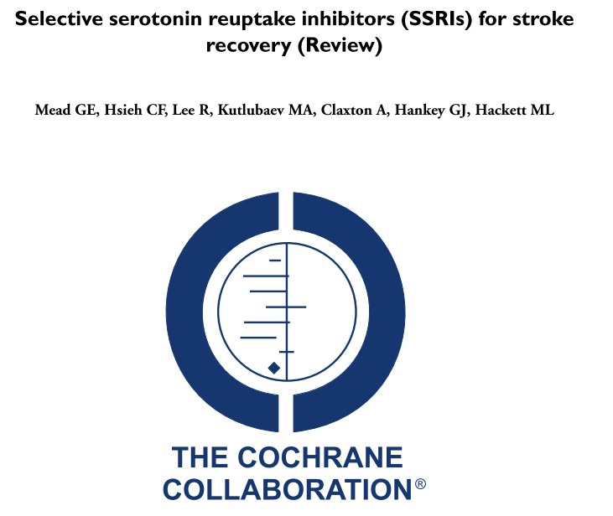
Mead GE, Hsieh CF, Lee R, Kutlubaev MA, Claxton A, Hankey GJ, Hackett ML. Selective serotonin reuptake inhibitors (SSRIs) for stroke recovery. Cochrane Database of Systematic Reviews 2012, Issue 1

Slide 19
Slutsatser
SSRIs förefaller öka andelen oberoende och minska depression och ångest efter stroke. Men studierna är heterogena.
Det krävs stora väldesignade studier för att avgöra om man rutinmässigt ska ge SSRI till patienter med stroke.
Mead GE, Hsieh CF, Lee R, Kutlubaev MA, Claxton A, Hankey GJ, Hackett ML. Selective serotonin reuptake inhibitors (SSRIs) for stroke recovery. Cochrane Database of Systematic Reviews 2012, Issue 1

Slide 20
Obunden akademikerdriven placebokontrollerad RCT
Inklusionskriterier
1. Ålder ≥ 18 år
2. Informerat skriftligt samtycke a) Patienten har själv skrivit på medgivandet b) Via annan person; dvs patienten är beslutskapabel men kan inte ge sitt skriftliga samtycke
3. Radiologisk undersökning av hjärnan förenlig med hemorrhagisk eller ischemisk stroke. En normal DT av hjärnan är förenlig med ischemisk stroke.
4. Kan randomiseras 2 till 15 dagar efter strokeinsjuknandet. Dagen för strokeinsjuknandet = dag 0.
5. Kvarstående kliniskt signifikanta bortfallssymtom tillräckliga för att motivera 6 månaders studiebehandling enligt patienten och den behandlade läkarens bedömning samt villig att ta studieläkemedlet under 6 månaders tid

Slide 21
Exklusionskriterier
1. Subaraknoidalblödning
2. Ej möjlig att följa upp i 12 månader, t.ex. livshotande sjukdom eller planerad migration
3. Oförmåga att tala svenska eller saknar närstående som kan hjälpa till med att fylla i frågeformulär.
4. Gravid eller ammande. Fertil kvinna ska ha fungerande antikonceptionsmedel, minst peroral antikonception. En kvinna i fertil ålder måste ta graviditetstest (S-hCG) före inkludering i studien samt efter avslutande av studieläkemedlet
5. Anamnes på epileptiska krampanfall.
6. Tidigare läkemedelsöverdos i självskadesyfte eller självmordsförsök.
7. Överkänslighet eller kontraindikationer mot fluoxetin, inkluderande: - nedsatt leverfunktion (S-ALAT > 3 gånger av det övre referensområdet för det lokala laboratoriet) - nedsatt njurfunktion (S-kreatinin >180 mikromol/L).
8. Pågående behandling som har allvarlig interaktion med SSRI. Samtidig behandling med Monoamin oxidas-hämmare (MAO-hämmare) kan leda till livshotande interaktioner. I det fall man vill påbörja behandling med MAO-hämmare av patient som varit inkluderad i studien, måste man avvakta 5 veckor.
9. Pågående depression, eller depression den senaste månaden som krävt SSRI-behandling.
10. Samtidigt deltagande i annan klinisk behandlingsstudie (CTIMP).

Slide 22
Ansvar Sponsor vs Prövare
Sponsoransvar
Äger studien
Ansökan till Etik och LV
Att medicinsk expertis finns
Utser prövare
Prövningsläkemedel
Tar emot biverknings-
rapporter och rapporterar
Datahantering
Kvalitetskontroll av studien
Prövaransvar
Patientansvar
Resurser på prövningsstället
Kvalifikationer i studieteamet
Inhämtar samtycke
Biverkningsrapportering

Slide 23
Patienter som inte kan svälja
Läkemedlet kan ges i v-sond eller PEG
Öppna kapseln och blanda innehållet med 30 ml vatten
Ge lösningen via sonden
Efterspola med 30 ml vatten
Kan ges i lämplig föda
Notes:
Can be potable water

Slide 24
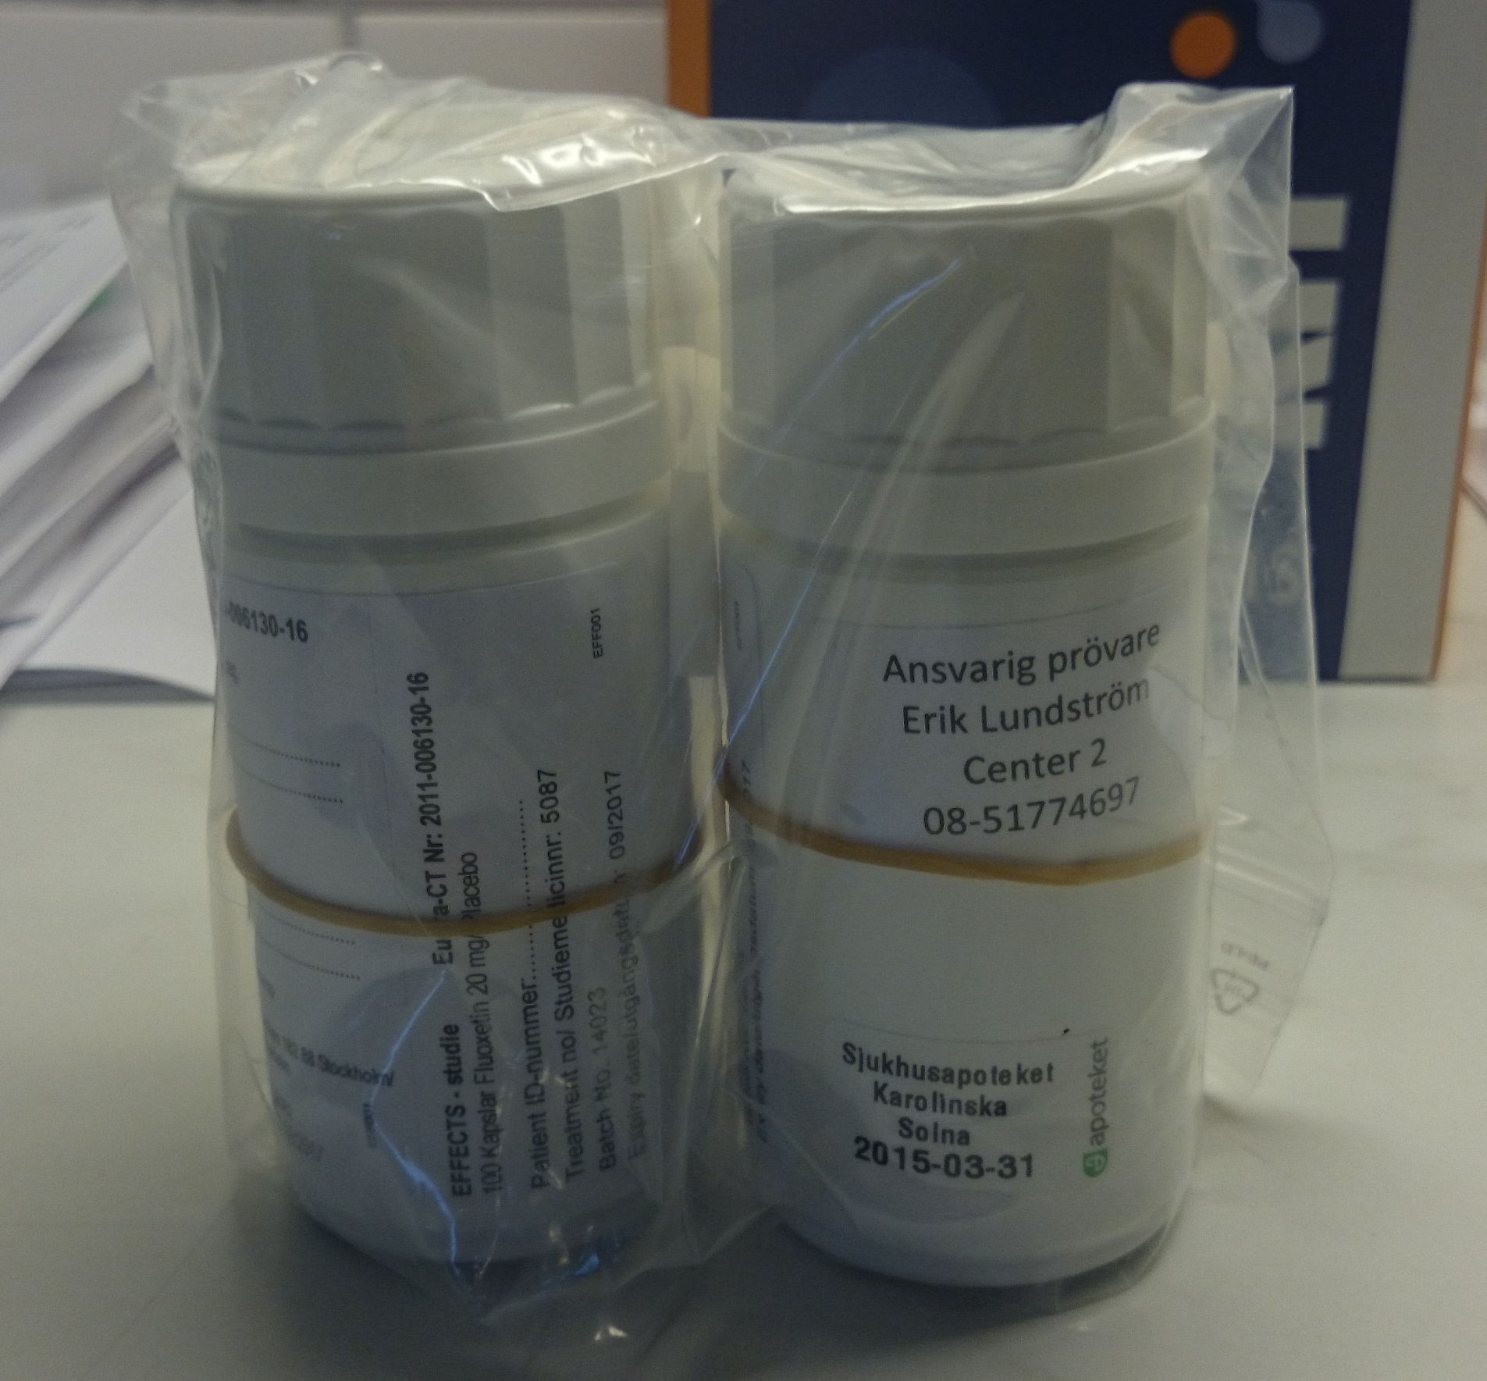
Varje patient får två burkar.
100 kapslar i varje burk
Notes:
Can be potable water

Slide 25
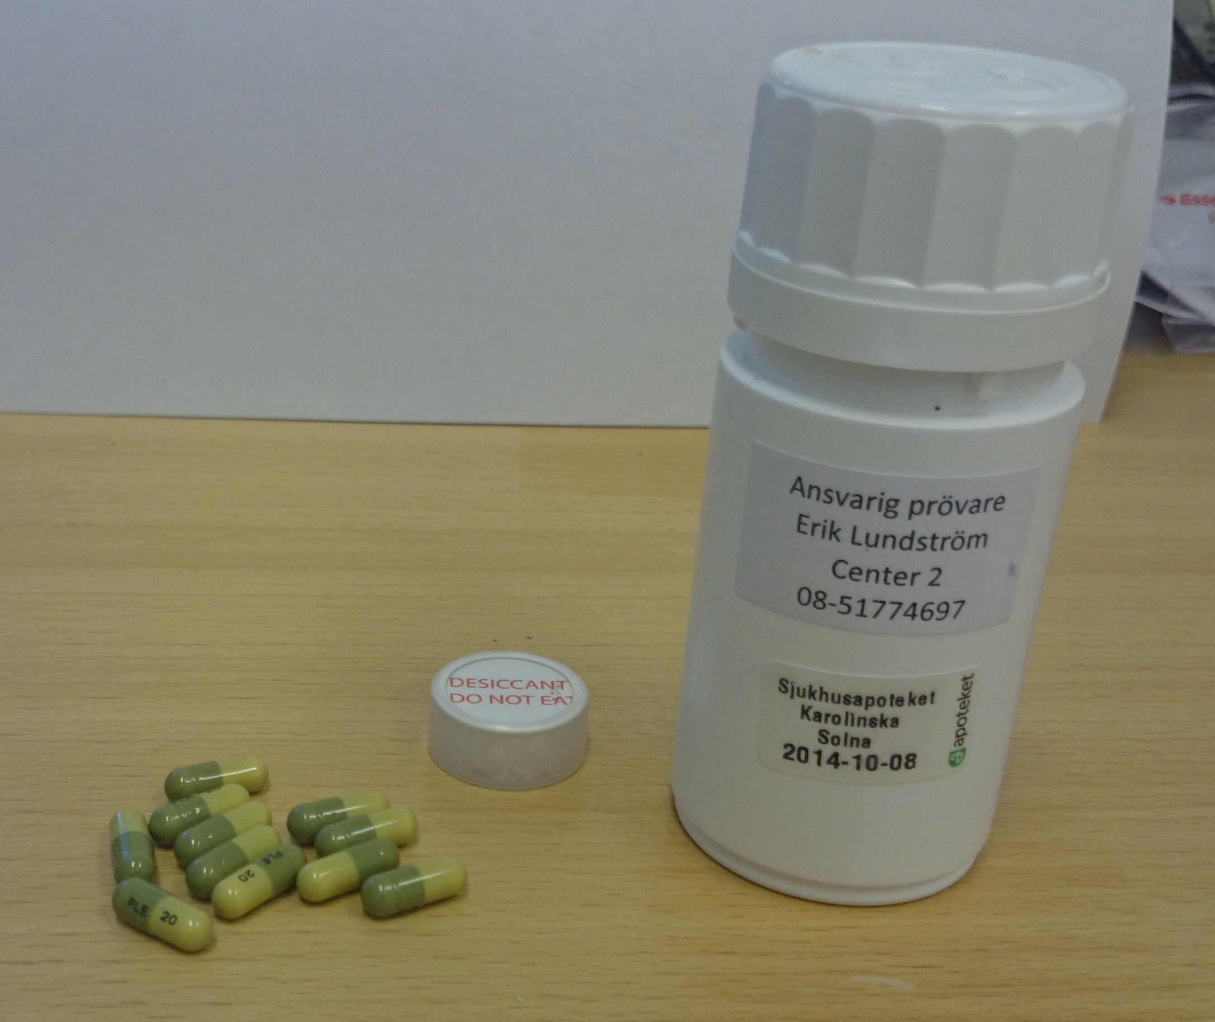
Kapslar, fuktansamlare och burk.
Notes:
Can be potable water

Slide 26
Om depression inträffar under studien
Kliniska bedömning av lokalt center, ev psykiaterbedömning
Fortsätta med studieläkemedel och lägga till mirtazapin

Slide 27
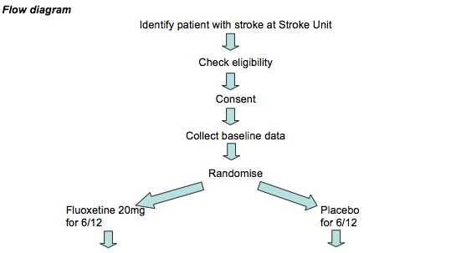
Studieflödesschema

Slide 28
Tidpunkt | Uppföljning/syfte/tidsåtgång/lokalt vs centralt
1 vecka | Telefon. Hur patienten mår. Följsamhet. 5-10 min. LOKALT
1 månad | Telefon. Hur patienten mår. Följsamhet. 5-10 min. LOKALT
3 månader | Återbesök. Depressionsskattning. 30 minuter. LOKALT
6 månader | Återbesök. Depression (DSM-IV och MADRS), MoCA, NIHSS mm. 60 minuter. LOKALT Enkät. 30 minuter., SIS, mRS CENTRALT.
7 månader | Telefon. Hur patienten mår. 5-10 min. LOKALT
12 månader | Enkät. 30 minuter. CENTRALT

Slide 29
# Adverse Event (AE)
# Serious Adverse Event (SAE)
# Suspected Unexpected Serious Adverse Reaction (SUSAR)

Slide 30
Rapportera inte:
• Lunginflammation
• Urinvägsinfektioner
• Övriga infektioner inkluderade infektion av mjukdelar
• Nedsatt njurfunktion
• Smärtsam skuldersyndrom
• Trycksår
• Spasticitet eller kontrakturer
• Annan känd komplikation till stroke.

Slide 31
Rapportera (vi frågar specifikt efter detta):
• All mortalitet
• Ny stroke eller TIA
• Hjärtinfarkt
• Övre gastrointestinal blödning
• Fall – som leder till något
• Frakturer
• Epilepsi eller kramper
• Självmordsförsök eller självskadebeteende
• Hyponatremi

Slide 32
Serious Adverse Event (SAE)
# 1 Leder till döden
# 2 Livshotande
# 3 Leder till sjukhusinläggning eller förlänger sjukhusvistelsen
# 4 Resulterar i bestående eller betydande funktionsnedsättning
# 5 Om patient varit gravid och man efter barnets födelse upptäcker kongenitala anomalier eller det föreligger särskilda problem i samband med förlossning eller efter födelse
Ska rapporteras inom 24 timmar via eCRF-systemet. Meddelande till studieledningen via e-post.

Slide 33
Suspected Unexpected Serious Adverse Reaction (SUSAR)
Helt oväntad allvarlig sidoeffekt som med största sannolikhet bero på studiebehandligen.
Oväntad = finns ej med i produktresumén
Ska rapporteras inom 24 timmar på hjälptelefonen
Sparas separat på papper.

Slide 34
Länkar
www.effects.se
www.focustrial.org.uk
www.affinitytrial.org

Slide 35
Tack!
Diskussioner och frågor

